Slide 1
ПМПК – 2021
тезисы
Троянова О.А., учитель английского и немецкого языков
ТМК ОУ «Диксонская средняя школа»
пгт Диксон
2021г

Slide 2
Содержание
Определения
Предпосылки
Законодательное регулирование
Понятия и нормативы ПМПК
Виды адаптированных программ
Контакты ПМПК и условия приема

Slide 3
Основные определения
ПМПК - психолого-медико-педагогическая комиссия
ОВЗ – ограниченные возможности здоровья
АООП - адаптированная основная общеобразовательная программа
ФГОС – Федеральный государственный образовательный стандарт
УМК – учебно-методический комплекс (учебник с дополнительными материалами)
ОГЭ - обязательный государственный экзамен (с 2014 года итоговый экзамен для 9 кл.)
ЕГЭ – единый государственный экзамен (итоговый экзамен для 11 кл. Итоги ЕГЭ необходимы для поступления в ВУЗ).
ГИА - это аббревиатура, которая объединяет понятия ЕГЭ и ОГЭ и расшифровывается как государственная итоговая аттестация.

Slide 4
Предпосылки
Новая современная действительность –
новые требования.
С 2009 по 2012гг. в соответствии с Федеральным законом РФ «Об образовании в РФ» приказами Министерства образования и науки РФ были утверждены ФГОС начального, основного и среднего образования, включающие в себя новые требования к подходам, условиям и результатам образовательного процесса в РФ.
С этого момента начался переходный период во всех образовательных учреждениях страны (новые УМК, экзаменационные стандарты, включающие ОГЭ и ЕГЭ и многое другое…).

Slide 5
Предпосылки
Всем участникам образовательного процесса (и учителям и детям и даже родителям) стало значительно непросто быть «испытуемыми» и «проводниками» новых образовательных требований.
И если педагоги в обязательном и ускоренном порядке осваивают новые стандарты, то детям и их родителям стало очень сложно существовать и ориентироваться в условиях новой, постоянно и быстро меняющейся действительности.
НО, родители должны знать и понимать, что государство позаботилось о них: на законодательном уровне предусмотрело и регламентировало способы решения образовательных потребностей детей «с ограниченными возможностями здоровья» (с особыми образовательными потребностями ).

Slide 6
Нормативное регулирование
Федеральный закон от 29 декабря 2012 г. N 273-ФЗ
«Об образовании в Российской Федерации»
Глава 11. Особенности реализации некоторых видов образовательных программ и получения образования отдельными категориями обучающихся
Статья 79. Организация получения образования обучающимися с ограниченными возможностями здоровья
Приказ Министерства образования и науки Российской Федерации (Минобрнауки России) от 20 сентября 2013 г. N 1082 г. "Об утверждении Положения о психолого-медико-педагогической комиссии".

Slide 7
Функции ПМПК
Своевременное выявление детей с особенностями в физическом и (или) психическом) развитии и (или) отклонениями в поведении;
Проведения их комплексного психолого-медико-педагогического обследования и подготовки по результатам обследования рекомендаций по оказанию им психолого-медико-педагогической помощи и организации их обучения и воспитания.

Slide 8
Виды АООП
Адаптированные образовательные программы кодируются в зависимости от типа ограничения здоровья и варианта АООП после точки:
*.1 и *2
– дают право
на получение обычного аттестата
*.3 и *.4.
– программы для детей
с умственной отсталостью

Slide 9
Виды адаптированных образовательных программ
1 вариант - при котором ребенок осваивает образовательную программу в том же объеме и в те же сроки, что и его сверстники, которые обучаются по обычной образовательной программе. Особые потребности ребенка удовлетворяются за счет внеурочной деятельности и дополнительных коррекционных мероприятий.
2 вариант - предполагает, что обучающийся получает образование в том же объеме, но в пролонгированные сроки обучения, для учащегося могут быть созданы особые условия обучения. Обучение по такой АООП позволяет осваивать тот же самый объем образовательной программы, но в более долгие сроки.
По результатам освоения АООП учащийся подтверждает освоение образовательной программы 9 классов на ОГЭ/ГВЭ и получает обычный аттестат.

Slide 10
Виды адаптированных образовательных программ
3 вариант - предусмотрен для учащихся с умственной отсталостью, обучающийся получает образование, которое по содержанию и итоговым достижениям не соотносится к моменту завершения школьного обучения с содержанием и итоговыми достижениями сверстников.
Особый упор в этой программе делается не на академический составляющей, а на развитии сферы жизненной компетенции. По итогам освоения такой АООП выдается свидетельство об окончании школы.

Slide 11
Виды адаптированных образовательных программ
4 вариант - ребенок обучается по специальной индивидуальной программе развития (СИПР), содержание которой устанавливается исходя из его актуальных возможностей.
Обучающийся получает образование, которое по содержанию и итоговым достижениям не соотносится к моменту завершения школьного обучения с программой основного общего образования и по итогам освоения такой АООП выдается свидетельство об окончании школы.

Slide 12
ИТОГО: важные моменты
Если у ребенка нет выраженных интеллектуальных нарушений, переход на АООП позволит требовать создания специальных условий и учета особенностей. При этом ребенок получит обычный аттестат. В аттестате нет никаких указаний на то, что ребенок получил его по итогам освоения АООП.
Если ребенку поставлен диагноз «умственная отсталость» по итогам освоения АООП он получит свидетельство об обучении. С таким свидетельством можно получать только рабочие специальности.

Slide 13
ИТОГО: важные моменты
Каждый ребенок, который получил свидетельство об обучении, несмотря на диагноз, имеет право на освоение общеобразовательной программы. В том числе он, как и все, имеет право продолжить обучение, пройти промежуточную аттестацию по предметам, подтвердить освоение программы в пределах ФГОС и быть допущенным к ГИА, и получить аттестат об основном общем образовании. Ограничений по возрасту для этого не существует.
Результаты обследования и любых действий комиссии носят рекомендательный и конфиденциальный характер.

Slide 14
Право на «особые условия обучения»
Именно специалисты ПМПК определяют, каким образовательным маршрутом должны двигаться дети с особыми образовательными потребностями.
Результаты обследования и любых действий комиссии носят рекомендательный и конфиденциальный характер. Однако планируется исключить норму рекомендательного характера для родителей.
Обследование проводится бесплатно.
Готовится новая форма заключения комиссии, которая коснётся организации получения образования и сдачи ГИА.

Slide 15
Право на «особые условия обучения»
В соответствии с п. 18 Положения обследования детей проводятся в помещениях, где размещается комиссия. При необходимости и наличии соответствующих условий обследование детей может быть проведено по месту их проживания и (или) обучения.
Законодательство не содержит норм, ограничивающих действительность заключения комиссии одного региона на территории другого.
Заключение действительно для предъявления в соответствующие органы власти и образовательные организации в течение года. Если срок пропущен, то необходимо вновь пройти ПМПК.

Slide 16
Куда обратиться
Комиссия бывает центральной (ЦПМПК) и территориальной (ТПМПК).
ТПМПК № 1 (на базе ТМКОУ «Дудинская СШ №5») расположена в г. Дудинка
ЦПМПК нашего региона располагается в г. Красноярск.
С 2020 года регионы переходят к централизованной модели деятельности психолого-медико-педагогических комиссий. Создан «Навигатор ПМПК», объединяющий в себя все комиссии и всю контактную информацию.

Slide 17
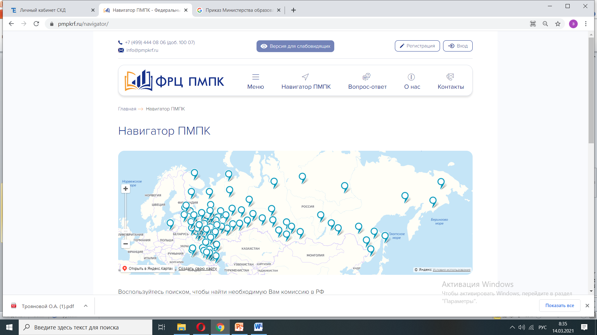
Куда обратиться
Навигатор ПМПК
https://pmpkrf.ru/navigator/

Slide 18
Из практики обращений:
Как правило комиссии не работают в летний период (до середины июня и с середины августа);
Предварительная запись осуществляется по телефону;
На первичный, назначенный, прием необходимо приходить с полным пакетом необходимых документов (иначе не примут).

Slide 19
Список документов:
Заявление о проведении или согласии на проведения обследования ребенка в комиссии;
Копию паспорта или свидетельства о рождении ребенка (предоставляются с предъявлением оригинала или заверенные в установленном порядке копии);
Направление образовательной организации, организации, осуществляющей социальное обслуживание, медицинской организации, другой организации (при наличии);
Заключение (заключения) психолого-медико-педагогической консилиума образовательной организации или специалиста (специалистов), осуществляющих психолого-медико-педагогическое сопровождение обучающихся в образовательной организации (при наличии);
Подробную выписку из истории развития ребенка с заключениями врачей, наблюдающих ребенка в медицинской организации по месту жительства (регистрации);
Характеристику обучающегося, выданную образовательной организацией (для обучающихся образовательных организаций);
Письменные работы по русскому (родному языку), математике, результаты самостоятельной продуктивной деятельности ребенка.

Slide 20
Порядок действий после ПМПК:
Родители/законные представители передают в образовательную организацию заключение ПМПК и пишут заявление на имя директора школы о необходимости создания для ребенка специальных условий получения образования и перевода на обучение по адаптированной основной общеобразовательной программе (АООП). Копию паспорта или свидетельства о рождении ребенка (предоставляются с предъявлением оригинала или заверенные в установленном порядке копии);
Директор издает приказ о переводе ребенка на обучение по АООП и создании для него специальных условий получения образования.
После получения от родителей/законных представителей письменного согласия на комплексное обследование ребенка, проводится Психолого-педагогический консилиум образовательной организации (ППк), где уточняются и конкретизируются рекомендации ПМПК для ребенка.

Slide 21
Порядок действий после ПМПК:
4. Рекомендуется составлять с этой целью так называемый индивидуальный образовательный маршрут (ИОМ). Этот документ в обязательном порядке согласовывается с родителями/ законными представителями и реализуется с их согласия. Родители/законные представители имеют право присутствовать на ППк при обсуждении вопросов, касающихся их ребенка, но могут ознакомиться с решением консилиума и в заочной форме. Протокол или решение ППк подписывается родителями/законными представителями (согласны, либо не согласны).
5. После психолого-педагогического консилиума Школа разрабатывает рекомендованную обучающемуся АООП (если она еще не была на тот момент разработана в Школе), создает все необходимые для ребенка специальные условия получения образования.

Slide 22
СПАСИБО за внимание!

